Slide 1


Üretim Tesislerinde Entegre Otomasyon ve Yazılım Sistemleri
Hasan Avşar
Seviye-2 Otomasyon Başmühendisi
Tosyalı Toyo Çelik A.Ş.

Slide 2

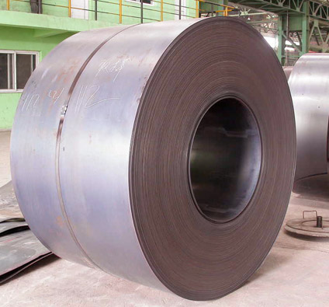
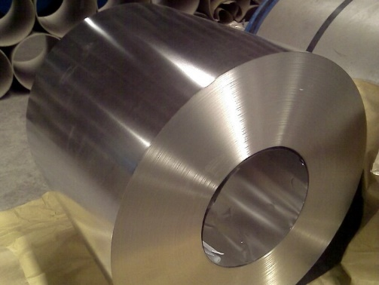
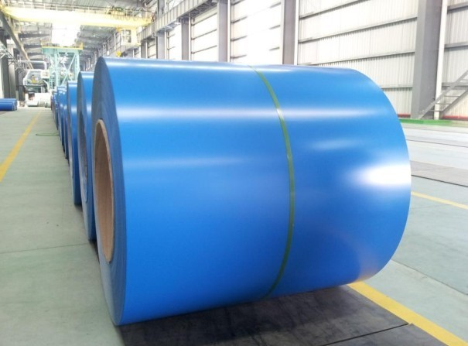
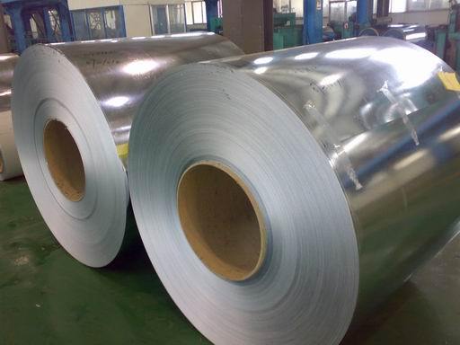
Tosyalı Toyo Çelik A.Ş. Hakkında
Asitleme
Soğuk Haddeleme
Temizleme
Tavlama
Temperleme
Kalaylama
Galvanizleme
Boyama
Kesme ve dilme

Slide 3
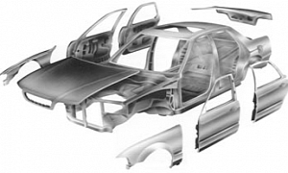
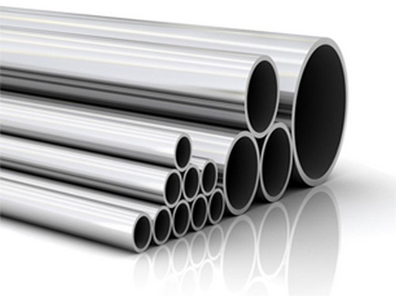
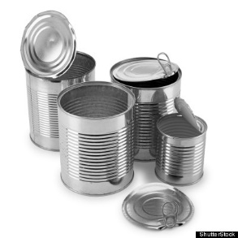
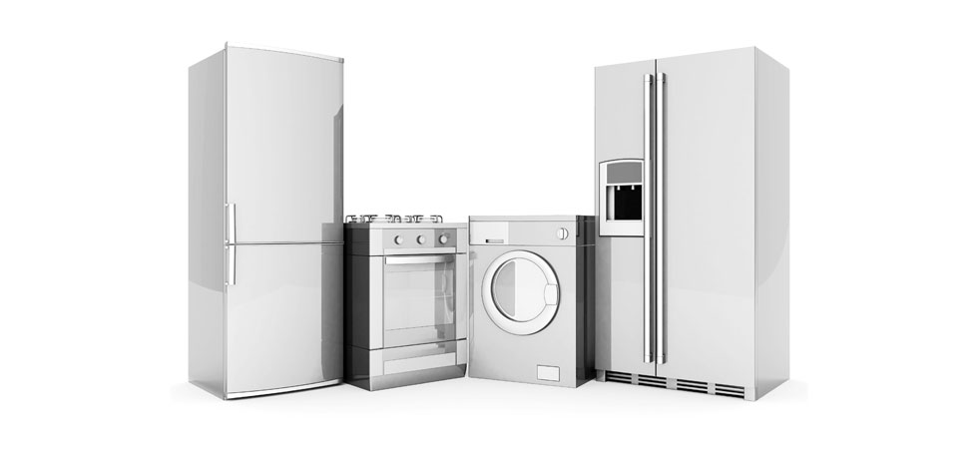
Müşterimiz olan sektörler
Beyaz Eşya
Otomotiv
Boru Profil
Panel ve İnşaat
Isıtma – Soğutma
Güneş enerjisi
Havalandırma
Gıda

Slide 4
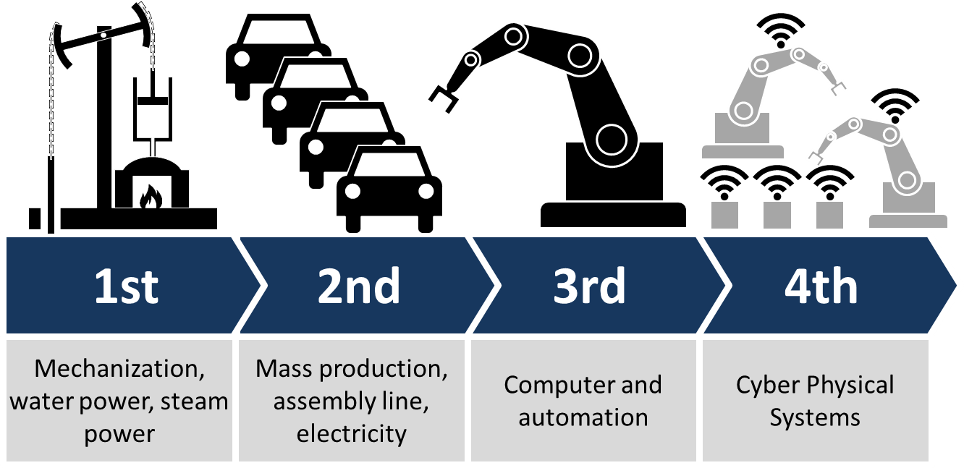
Endüstriyel Üretimin Gelişim Süreçleri
17. yüzyıl
19./20. yüzyıl
20. yüzyıl
21. yüzyıl

Slide 5
Endüstri 4.0
Autonomus Robots
Simulation
Software Integration
Industrial Ethernet
Augmented Reality
Big Data & Analytics
Cyber Security
Cloud
Additive Manufacturing

Slide 6
Otomasyon Piramidi
Seviye 4
ERP
Seviye 3
Manufacturing Execution System
Seviye 2
Supervisory Computer System
Seviye 1
Industrial Automation
Seviye 0
Field Devices
Üretim Emri
Gerçekleşen Üretim Sonuçları

Slide 7
Sistemlerin Dağılımı
S4
S3
S2
S1
S2
S1
S2
S1
S2
S1
S2
S1
S0
S0
S0
S0
S0
Tesis 1
Tesis 2
Tesis 3
Tesis 4
Tesis 5

Slide 8

Level 4 (Enterprise Resource Planning)
FI
Financial Accounting
HR
Human Resources
QM
Quality Management
MM
Materials Management
WM
Warehouse Management
PP
Production Planning
SD
Sales & Distribution
PM
Plant Maintenance
CO
Controlling
C,C++,ABAP
HANA

Slide 9

Level 3 (Manufacturing Execution System)
Production
Planning
Scheduling
Quality Management
Laboratory Data Management
Warehouse Management
Reporting
Long term data storage
Shipping and Delivery
Java
Oracle

Slide 10
Level 2 (Supervisory Computer System)
Realization of production plan
Quick parameter calculations
Learning and account correction
Production downtime tracking
Tracking production data from level 1
Short term storage
Reporting production results to level 3
C#
C/C++
ASP.Net
Oracle
MS SQL Server
In-Memory DB

Slide 11



Level 1 (Industrial Automation)
Processing of physical products
Implementation of level 2 objectives
Closed loop control
Sequential kontrol
Remote control with SCADA
Collection and transfer of process data

Slide 12
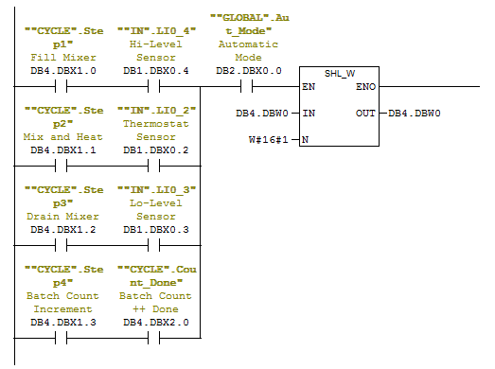
Siemens PLC Programming
STL: Statement List
LAD: Ladder Logic Diagram
FBD: Function Block Diagram
SCL: Structured Control Language
CFC: Continuous Function Chart
S7 Graph & S7 HiGraph
Datablocks

Slide 13
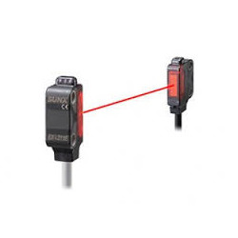
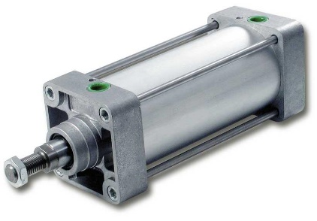
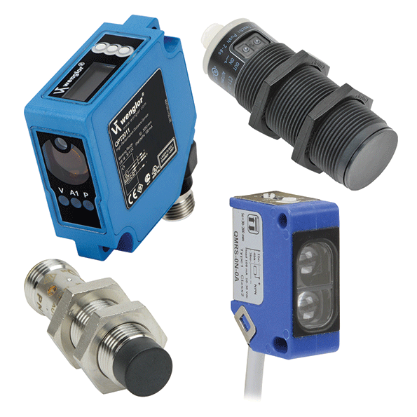
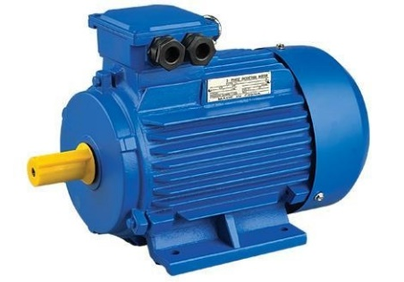
Seviye 0 (Field Devices)
Mekanik yapılar
Motorlar
Pnömatik Sistemler
Sensörler
Enstrümanlar

Slide 14



Otomasyon Piramidi – Örnek Süreç
Seviye 4
ERP
Seviye 3
Manufacturing Execution System
Seviye 2
Supervisory Computer System
Seviye 1
Industrial Automation
Seviye 0
Field Devices
Üretim Emri
1. Satış
6. Sevkiyat
Gerçekleşen Üretim Sonuçları
2. Planlama ve Çizelgeleme
5. Kalite Kontrol ve Sertifika
4. Laboratuvar Sonuçları
3. Üretim

Slide 15
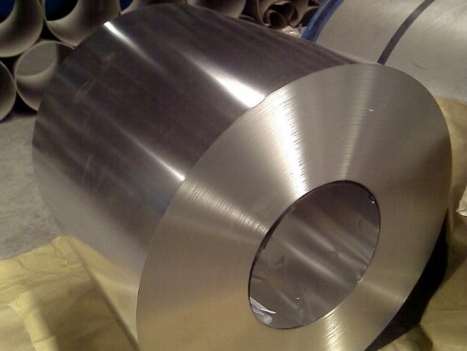
Üretim – Örnek Süreç
Asitleme
Haddeleme
Tavlama
Temperleme
Kalaylama
Tesis 1
Tesis 2
Tesis 3
Tesis 4
Tesis 5
Hammadde
Kalay kaplı ürün

Slide 16
Sistemlerin İletişimi – Örnek Süreç
S4
S3
S2
S1
S2
S1
S2
S1
S2
S1
S2
S1
S0
S0
S0
S0
S0
Tesis 1
Asitleme
Tesis 2
Haddeleme
Tesis 3
Tavlama
Tesis 4
Temperleme
Tesis 5
Kalaylama

Slide 17
Entegrasyonun Olmaması Durumu
S4
S2
S2
S2
S1
S1
S1
S1
S1
S0
S0
S0
S0
S0
Tesis 1
Tesis 2
Tesis 3
Tesis 4
Tesis 5

Slide 18
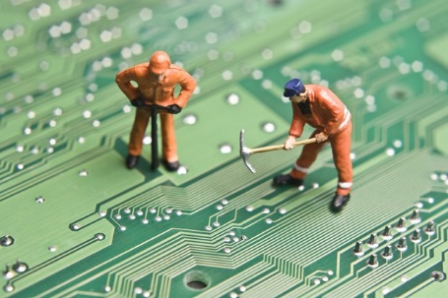
Seviye-2 Mühendisi
Prosedürel programlama
Nesne tabanlı programlama
İlişkisel veritabanı
Network
Donanım

Slide 19

Teşekkürler!

